Slide 1
Diplomski rad:
Softver za klasifikaciju objekata na pokretnoj traci
Mentor: prof dr Đorđe Obradović
Student: Stojan Mitrić
Broj indeksa: RA 39/2011

Slide 2
Zadatak rada
Opisati stanje u oblasti sa osvrtom na tehnologije i metode koje se koriste.
Specificirati model i implementirati softverski sistem za prepoznavanje objekata na pokretnoj traci.
Verifikaciju sistema izvršiti na izabranim primerima.

Slide 3
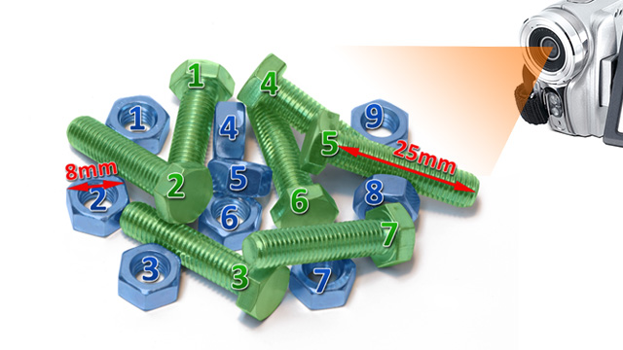
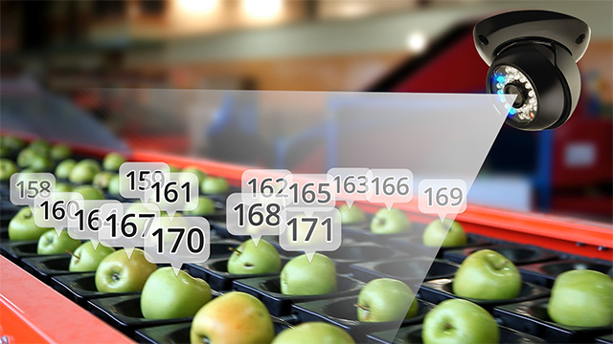
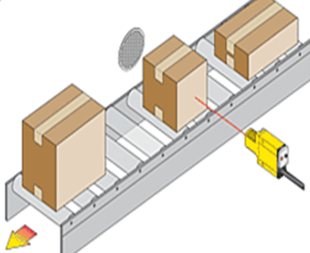
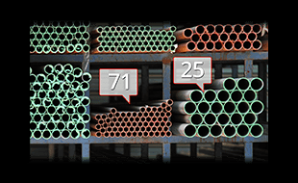
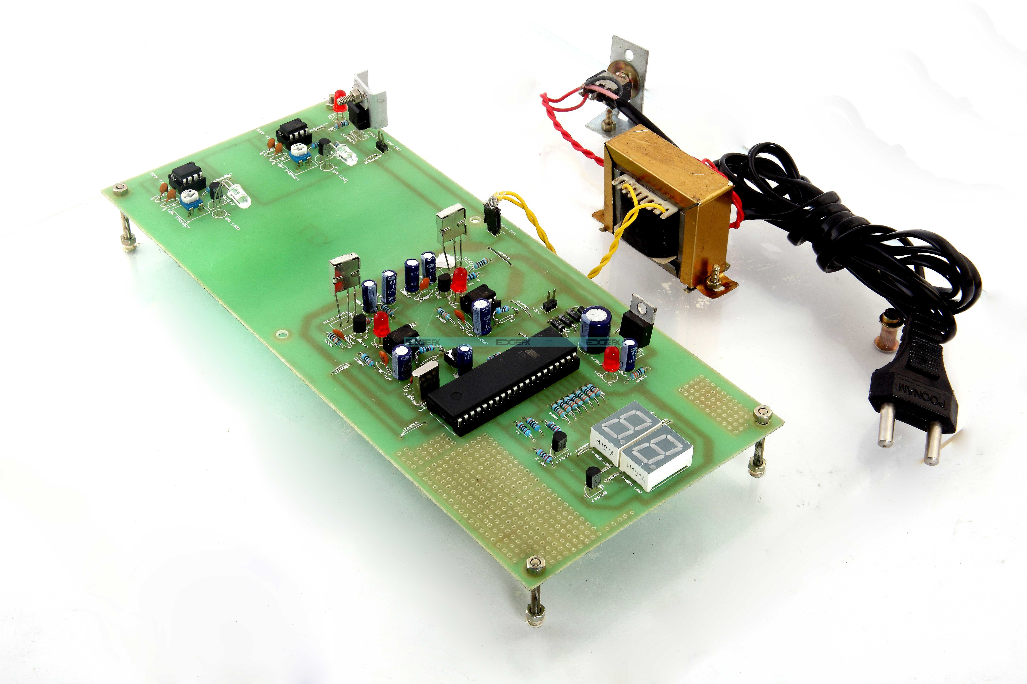
Postojeći sistemi
Hardverski sistemi (laser i senzor) Softverski sistemi (računarska vizija)

Slide 4
Digitalna slika
Računarska vizija
Numerička reprezentacija dvodimenzionalne slike predstavljena skupom piksela.
Pikseli su digitalne vrednosti koje sadrže informacije.
Jedna od oblasti koju proučava veštačka inteligencija.
Bavi se analizom, procesiranjem i obradom slika iz realnog sveta.

Slide 5
Klasifikacija i prepoznavanje objekata
Korišćenje tehnika obrade digitalnih slika pomoću računara radi izdvajanja informacija koje su smeštene u pikselima.
Objekti na slici su predstavljeni skupom piksela koji nose slične informacije.
Kriterijumi za klasifikaciju i prepoznavanje mogu biti boja, oblik, veličina, tekstura objekta.
Kao kriterijum za klasifikaciju i prepoznavanje softver koristi boju.

Slide 6
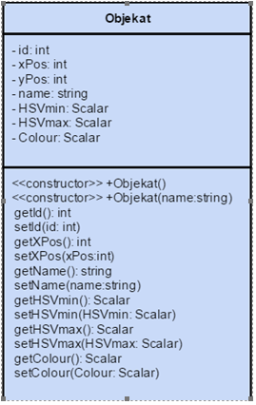
Specifikacija modela

Slide 7
Implementacija softvera
Softver je implementiran u programskom jeziku C++.
Za obradu digitalne slike i efekat augmentovane(poboljšanje) realnosti korišćene su metode OpenCV biblioteke.

Slide 8
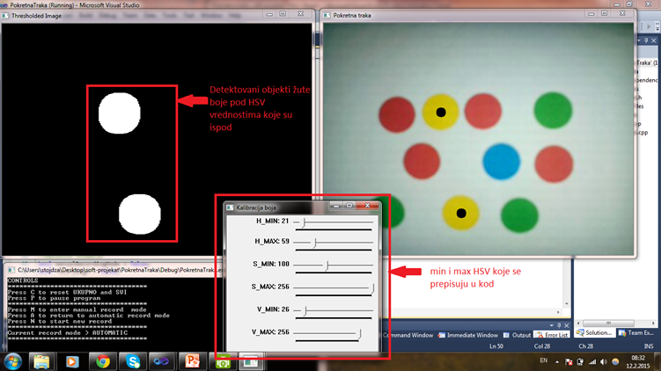
Segmentacija slike
Izdvajanje boja(objekata) od pozadine.
Svođenje RGB slike na binarnu sliku.

Slide 9
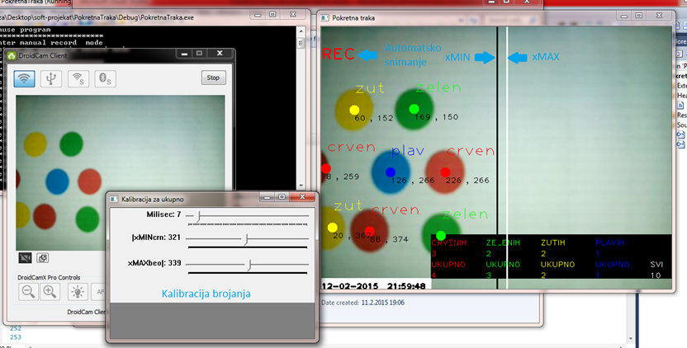
Brojanje objekata

Slide 10
Funkcionalnosti softvera
Detekcija i obeležavanje(klasa objekta, koordinate) objekata u kadru koji se prate u vidu augmentovane realnosti.
Prebrojavanje objekata u trenutnom kadru kamere.
Prebrojavanje svih objekata koji su prošli kroz kadar kamere.
Ispis datuma i vremena.
Automatsko i manuelno snimanje videa.
Automatsko sačuvavanje videa.
Kreiranje log fajla na hard disku sa podacima o svim objektima koji su prošli kroz kadar kamere.

Slide 11
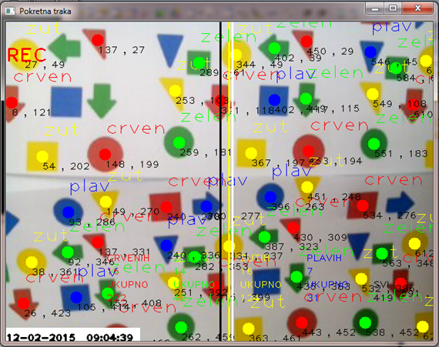
Detekcija objekta nezavisna od njegovog oblika

Slide 12
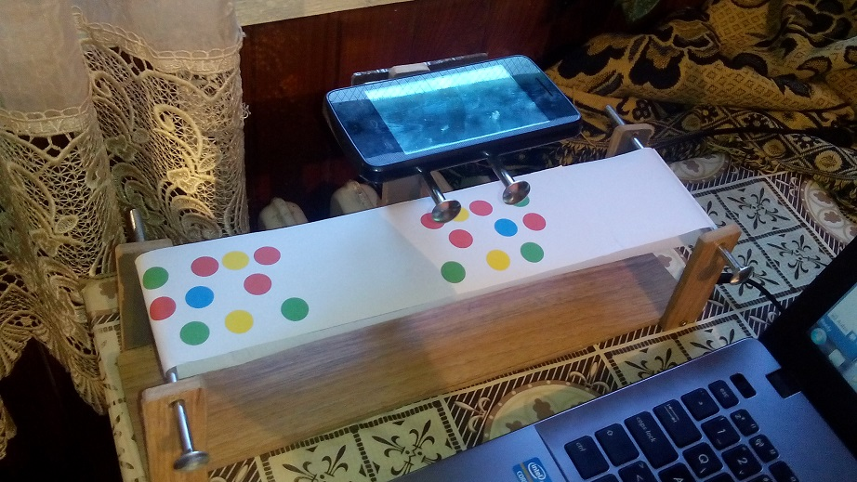
Verifikacija sistema
Softver je testiran na simulaciji pokretne trake na ručni pogon.
Slika sa kamere se dobija u realnom vremenu i obrađuje na računaru.

Slide 13
Primena softvera i rezultati rada
Softver za prepoznavanje i klasifikaciju objekata se može koristiti u industriji i raznim naukama poput robotike, biologije, medicine, hemije, fizike.
Cilj rada softvera je da zameni ljudske resurse na poslovima koji mogu biti automatizovani poput nadzora pokretne trake i da sarađuje sa ljudima kako bi im olakšao rad.
Kao rezultat rada softvera korisnik dobija video snimak celokupnog procesa rada pokretne trake sa uvidom u brojčano stanje objekata tokom rada i augmentovanim efektima, i log fajl sa podacima o vrsti(klasi) kojoj objekat pripada, vreme kada je objekat prošao kroz kadar kamere, položaj objekta u odnosu na koordinatni početak.

Slide 14
Hvala na pažnji!

